Slide 1
Clase 4
Tipos de sistemas constitucionales
Chile-Weimar

Slide 2
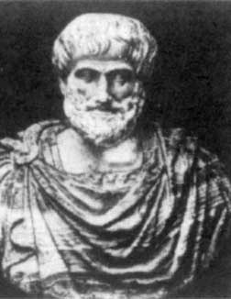
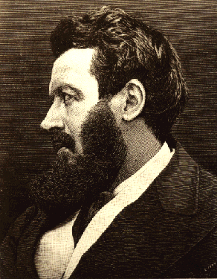
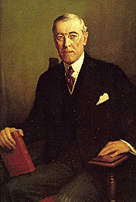
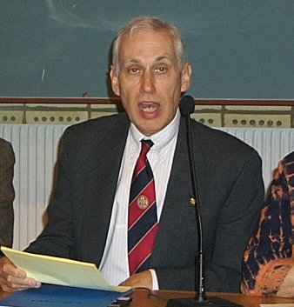
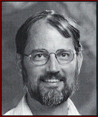
Presidencialismo vs. parlamentarismo
Debate institucional clásico: las formas de gobierno (Aristóteles, Polibio, Vico...)
Hoy: las formas de la democracia (Bagehot, Wilson, Lijphart, Powell, Shugart...)
Este debate recobró sus fueros fin 1980s, redemocractización mundial.

Slide 3
El péndulo democrático de AL (2)
3 familias sobre el surgimiento de la democracia:
(1) Cultural (Almond+Verba, Tocqueville)
(2) Modernización (Lipset, Cutright)
(3) Alianzas de clase (B. Moore)
3 familias sobre la ruptura de la democracia:
(1) Anti-modernización (Huntington; O´Donnell)
(2) Marx-Dependencia (Garrido; Cardoso)
(3) Institucional (Linz; Stepan; Valenzuela)

Slide 4
El argumento institucional
¿Qué distingue una democracia parlamentaria de una presidencial?
Muchas distinciones pueden descartarse porque no discriminan totalmente: p.ej.
Ejecutivo colegiado vs. unipersonal (Uruguay)
Parlamento es foco del poder (GB)

Slide 5
La definición compacta del parlamentarismo (Leon Epstein)
“Una democracia parlamentaria es aquélla en que la autoridad ejecutiva emana de, y es responsable ante, la autoridad legislativa.”

Slide 6
Énfasis en dos diferencia centrales
(1) Parl – Legislatura emana de votación popular,
pero ejecutivo seleccionado por ella.
Pres – Legislatura y ejecutivo electos
popularmente.
(2) Parl – Ejecutivo sujeto a la confianza de la
legislatura, voto de censura lo desbanca.
Pres – Legislatura y ejecutivo gozan de
mandatos fijos.

Slide 7
Representación sintética (Strom)
La unívoca simplifica
la delegación
(un solo principal)
Parl – cadena de mando unívoca
Pres – cadena de mando dual
eligen
eligen
nombra
dirige
Serv. Públ.
Ciudadanos
Parlamento
PM
Gabinete
eligen
autorizan, vigilan
eligen
Asamblea
Comisiones
Serv. Públ.
Ciudadanos
Presidente
Gabinete
eligen
dirige
Cf. Moe+Caldwell
nombra

Slide 8
La tesis linziana
La dualidad del presidencialismo es disfuncional
(1) Legitimidad democrática dual por elección separada,
¿quién es el representante legítimo del pueblo?
(2) Los períodos fijos le imprimen un sello de rigidez
estructural, la constitución carece de mecanismos
para superar confrontaciones entre los poderes.
Parálisis institucional (deadlock o gridlock) → tentación de imponer voluntad unilateralmente → ruptura

Slide 9
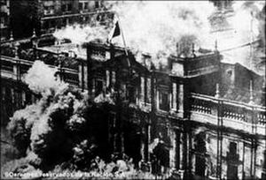
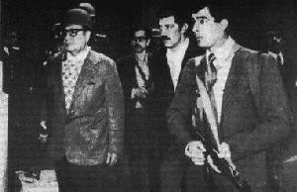
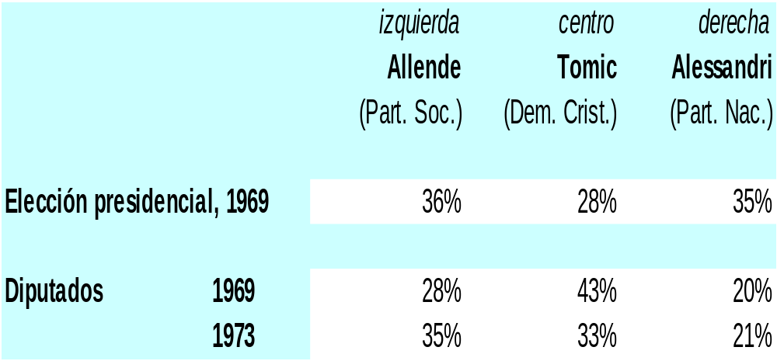
Ejemplo: Chile 1969-1973
11 sept. 1973: una de las democracias más
longevas de AmLat sufre golpe de Estado.
Valenzuela ha sugerido que el
parlamentarismo lo habría evitado.

Slide 10
¿Sólo el presidencialismo tiene debilidades?
Lijphart: cada sistema constitucional adolece de un
problema fundamental;
no puede ser eliminado, sólo mitigado.
(1) El talón de Aquiles del parlamentarismo: inestabilidad del ejecutivo. Todo conflicto entre poderes puede poner fin al gobierno. Pbma. cuando no hay medios de sostener una coalición mayoritaria duradera. ¿Ejemplos clásicos?
La IVª República Francesa (1946-1958),
República de Weimar (1919-1933); Italia clásica.

Slide 11
¿Sólo el presidencialismo tiene debilidades? (2)
(2) El flanco débil del presidencialismo: la parálisis institucional (o deadlock). Resuelve el problema de inestabilidad dándole al ejecutivo un mandato fijo, pero esto genera el problema contrario.
¿Son la inestabilidad y la parálisis patologías
de cada una de estas formas de gobierno?
Conviene preguntarse: ¿por qué ocurren?,
¿cuál es su causa?
(pista: ¿quién manda en una democracia?)

Slide 12
¿“Pathos” o preferencia colectiva?
En democracia, es la ciudadanía quien sienta las bases de ambos fenómenos – al distribuir su apoyo entre varios partidos
La falta de consenso en el electorado se refleja, con mayor o menor fidelidad, en el gobierno
(¿de qué depende la fidelidad?)
No son tanto enfermedades como síntomas de algo común en la democracia: el disenso. Linz toma el síntoma por el mal... Con disenso agudo, no hay resolución democrática, sea cual sea el sistema

Slide 13
El régimen semipresidencial
• Rep. de Weimar
• Vª Rep. Francesa
• Finlandia
• Polonia
• Rusia
• ...
comparten estructura que le permite al presidente disolver la asamblea en algunas circunstancias.
Presidencialismo con recurso para superar
el deadlock tan odiado por Linz.
¿Lo mejor de ambos mundos?

Slide 14
Esquemas constitucionales (Méx, GB, FrV)
Presidente
Presidente
PM
PM
Ciudadanos
Ciudadanos
Gabinete
Gabinete
Asamblea
Asamblea
Presidente
PM
Ciudadanos
Gabinete
Asamblea
A B “A nombra a B” A B “A destituye a B”

Slide 15
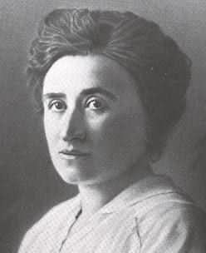
Weimar, un régimen semipresidencial
República de Weimar (1919-1933):
Alemania pierde IGM, cae el Régimen imperial
(coalición de terratenientes prusianos con
industriales de la Ruhr)
Tratado de Versalles le impone
transferencias draconianas a Alemania
Constantes disturbios sociales,
p.ej. Rosa Luxemburgo y sus
espartaquistas casi instauran un régimen
comunista
Rosa Luxembourg 1871-1919

Slide 16
Una república diseñada sobre medida
Intervinieron grandes mentes (Max Weber entre otros) para diseñar la democracia más perfecta.
  1) Presidente nombraba y podía destituir
  al Canciller
  2) Reichstag podía censurar al Canciller
  3) Presidente podía disolver el Reichstag
Semi-
presidencial
  4) Letra chica: Proporcionalidad pura
  5) Letra chica: Presidente podía decretar medidas de
  emergencia que debía sancionar el Canciller;
  Reichstag podía derogarlas

Slide 17
Una fracaso estrepitoso
Parálisis, unilateralismo, fragmentación, polarización, hiperinflación, y finalmente el putsch al totalitarismo
Se sucedieron 27 gobiernos (prom. 2/año);
7 años de gobiernos minoritarios
(extremos censuraban sin proponer nuevo gobierno)
Weimar demuestra que también el semi-pres. puede fallar
Pero, ¿es realmente la constitución la culpable?
¿Y los detalles? ¿Y las condiciones sociales?

Slide 18
Weimar: la polarización social
Sistema de partidos ultra-fragmentado.
Unificación impuso divisiones religiosas, de clase, regionales e ideológicas muy marcadas.
Coalición democrática: apoyan la constitución, divergencias
sociales (empeora en 1929.)
Coalición económica: apoyan el mercado, divergencias
sobre constitución (Junkers.)

Slide 19
Fuente: Lepsius 1978.
Mercado
Socialismo
Demokratische Partei – DDP
5%
Sozialdemokratische Partei – SPD
29%
Demócratas
Zentrum
y BVP 16%
Deutsche Volkspartei – DVP 11%
Partidos particularistas
14%
Deutschnationale Volkspartei – DNVP 14%
Kommunistische Partei – KPD
11%
Autoritarios
NSDAP (Nazis)
2.6%

Slide 20
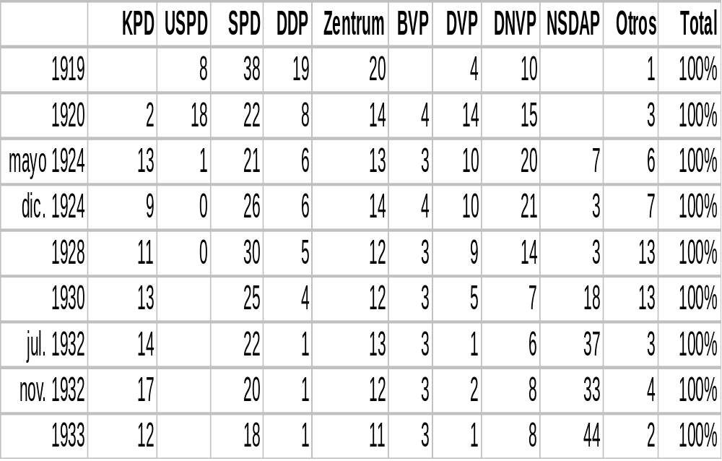
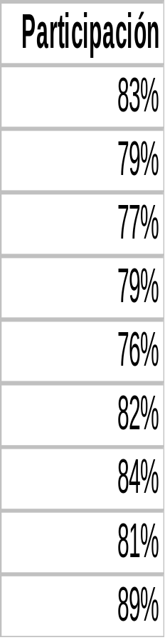
Elecciones Reichstag, 1919-1933
Fuente: Nohlen 1994, p. 197.

Slide 21
El cuidado en los detalles
Lo mismo en los regímenes presidenciales:
- Presidentes reactivos (veto)
- Presidentes proactivos
(decreto, inic. exclusiva)
- Poder de agenda (urgencia)
RFA (1949):
umbral 5%;
“censura constructiva.”
Francia V (1958):
dota al gabinete de “voto de confianza” (a discreción
puede asociar cualquier medida a un voto de censura.)

Slide 22
En síntesis:
(1) Estimar el efecto de una “forma de democracia” es un
proyecto demasiado ambicioso.
(2) La importancia del detalle de una constitución
democrática, sea presidencial, parlamentaria o semi.
(3) Las instituciones no son todo, interactúan con las
preferencias de los actores. Cuando las preferencias
del “pueblo” echan chispas, no hay democracia que
aguante.
Linz hace caso omiso de lo anterior; la constitución es la culpable.
Privilegia además la decisividad, ignorando las virtudes del sistema de frenos y contrapesos.

Slide 24
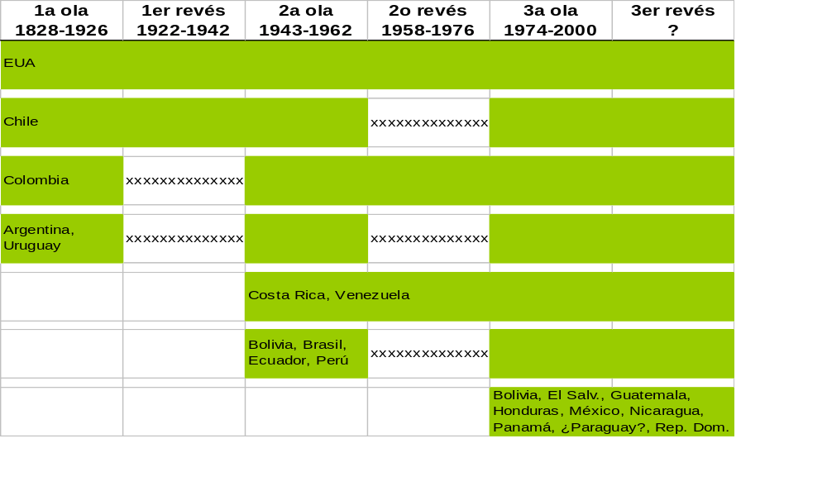
Las “olas” democráticas en América (Huntington)
>50% adultos votan en elecciones periódicas con voto secreto.

Slide 25
La IVª República francesa
PCF (25% del voto) se deja en oposición; De Gaulle se excluye. RP → todos los partidos en minoría.
Régimen parlamentario que daba pocas facultades extraordinarias al gobierno (p.ej. voto de confianza).
Gobierno condenado a la inestabilidad ministerial crónica, el inmovilismo y la impotencia: 24 gobiernos se sucedieron 1947-58 (2 por año), de duración muy desigual (de 1 día a 16 meses).
Gobiernos renunciaban al cabo de unas semanas sin haber sido censurados porque no conseguían que la asamblea aprobara leyes.

Slide 26
